Slide 1
AF和DF协作通信系统对误码率的优化
朱建高 2018.12.29

Slide 2
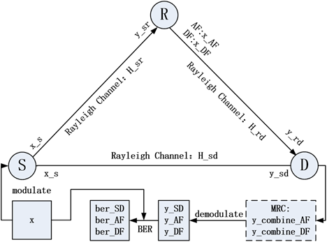
系统仿真
仿真以MATLAB实现，系统采用BPSK调制、Monte Carlo仿真方法。
源节点与中继节点之间以及二者和目的节点之间的信道是相互独立的，服从瑞利慢衰落。

Slide 3
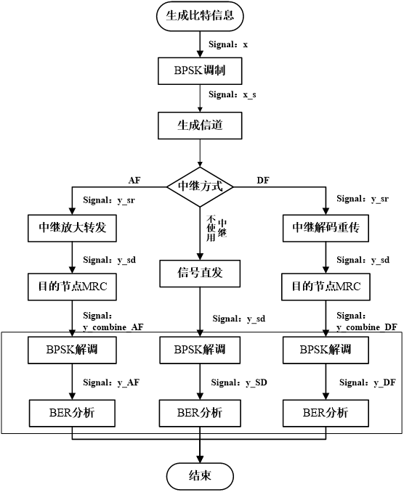
系统仿真
在生成信号并进行BPSK调制后，生成信道参数，之后对直传、AF和DF方式采用并行顺序仿真并获得理论与实际BER，这样能在相同的信道下比较三者的性能，从而使结果更具可比性

Slide 4
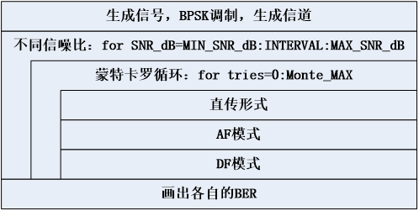
系统仿真
在生成信号、BPSK调制和生成信道之后，进行不同信噪比下的仿真循环，每个信噪比均进行Monte_MAX次蒙特卡罗循环。

Slide 5
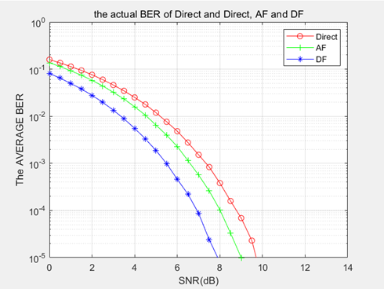
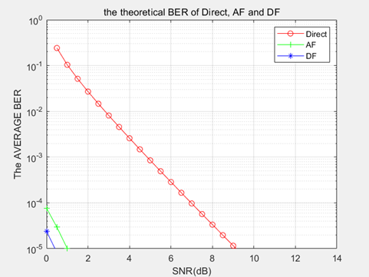
仿真结果
源与中继间信道状态较好、假定DF解码正确的情况下的非协作系统与AF、DF的实际误码率曲线和理论误码率曲线图
采用AF中继和DF中继的协作通信系统，其误码率明显低于非协作系统。并且，在一定范围内，随着信噪比的提升，协作中继对系统性能的提升越明显。

Slide 6
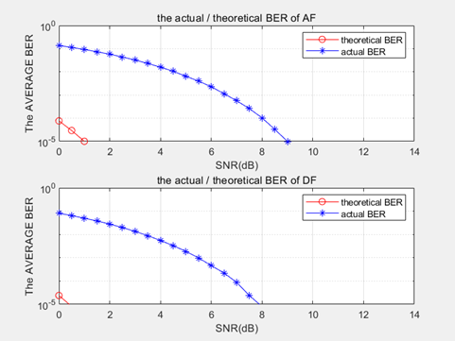
仿真结果
源与中继间信道状态较好、假定DF解码正确的情况下的AF、DF的实际误码率曲线和理论误码率曲线图对比图

Slide 7
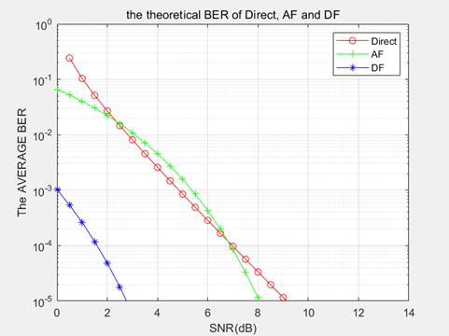
仿真结果
可以看出，DF中继能要优于AF中继。这是由于AF将噪声也同样放大转发，而DF中继通过译码、校验等数字处理，避免了噪声对下一链路的影响。并且若源节点与中继节点之间的信道条件较差，转发的信号的大部分为噪声，从而会降低系统性能。

Slide 8
谢谢！
朱建高 2018.12.29

